Slide 1
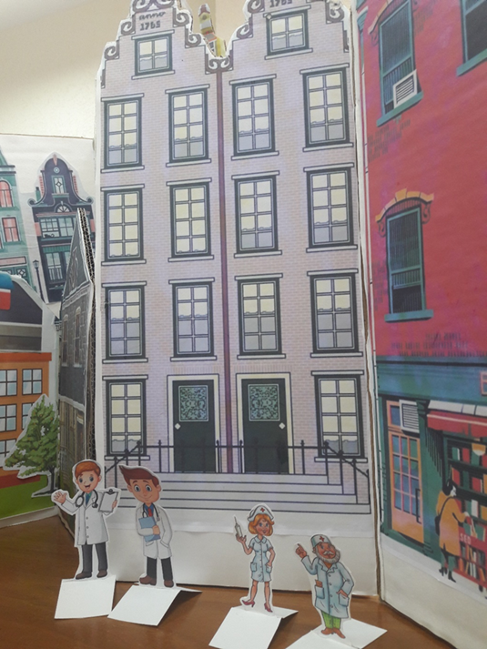
ИНТЕРАКТИВНАЯ ДИДАКТИЧЕСКАЯ ПРОФОРИЕНТАЦИОННАЯ ИГРА «ГОРОД МАСТЕРОВ»
Автор: Ефремова Тамара Валериевна, учитель внеурочной деятельности по курсу «Юный исследователь»

Slide 2
Цель: расширение знаний о многообразии профессий, развитие у детей уважительного отношения ко всем видам профессиональной деятельности.
Задачи:
образовательные:
- расширить представления школьников о многообразии профессий и их предназначении;
- понимать значимость разных профессий в жизни общества.
развивающие:
- развивать память, логическое мышление, наблюдательность;
развивать познавательный интерес и творческую деятельность детей.
воспитательные:
- воспитывать уважительное и доброе отношение к людям разных профессий;
- побуждать к выбору будущей профессии, к стремлению учиться;
- воспитывать самостоятельность, ответственность, умение работать в команде, сопереживать.

Slide 3
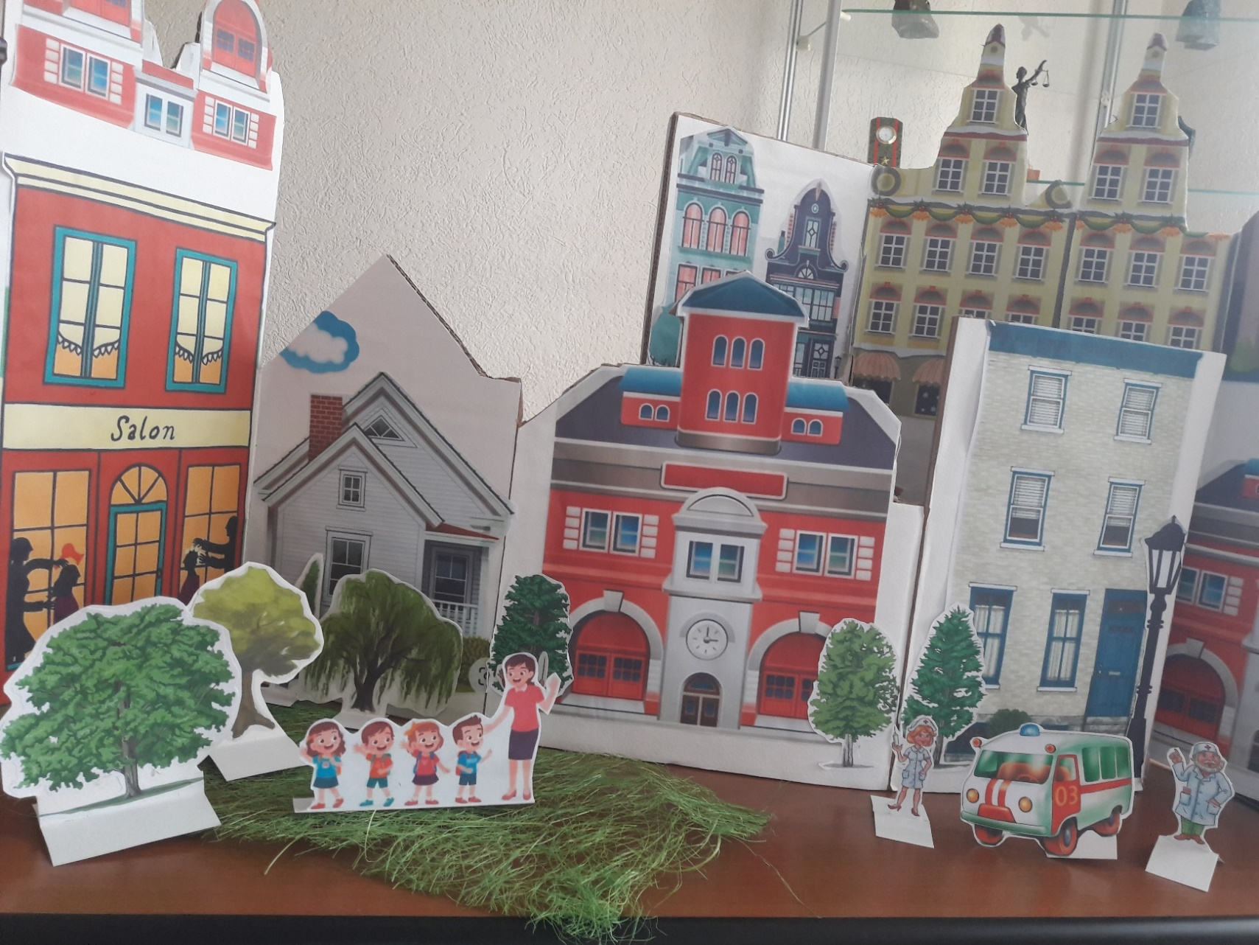
Образцы частей макета «Города Мастеров»
Школа и больница скорой помощи

Slide 4
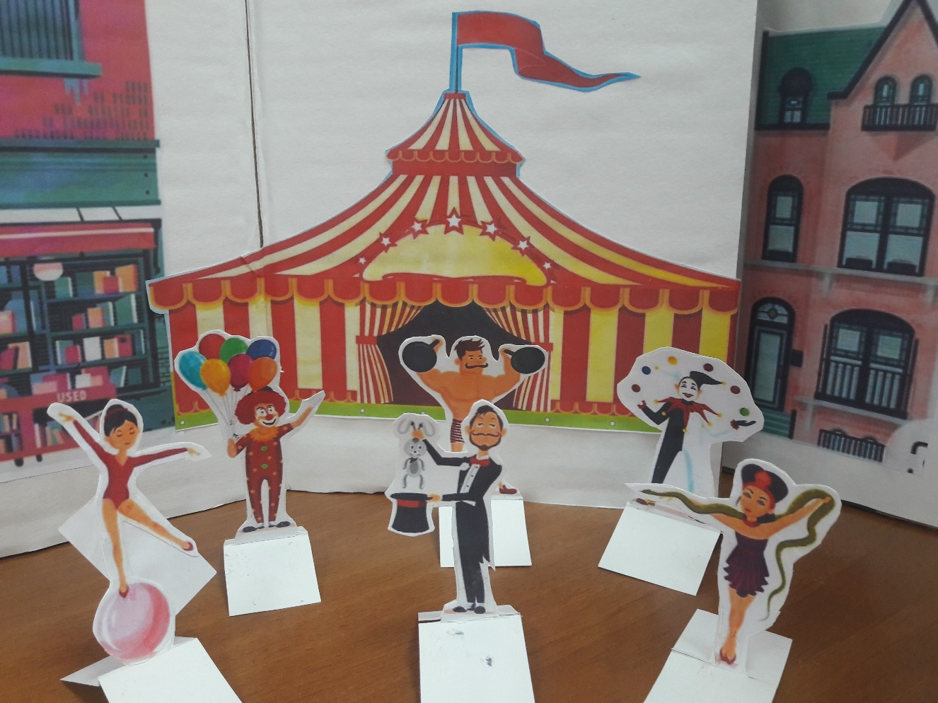
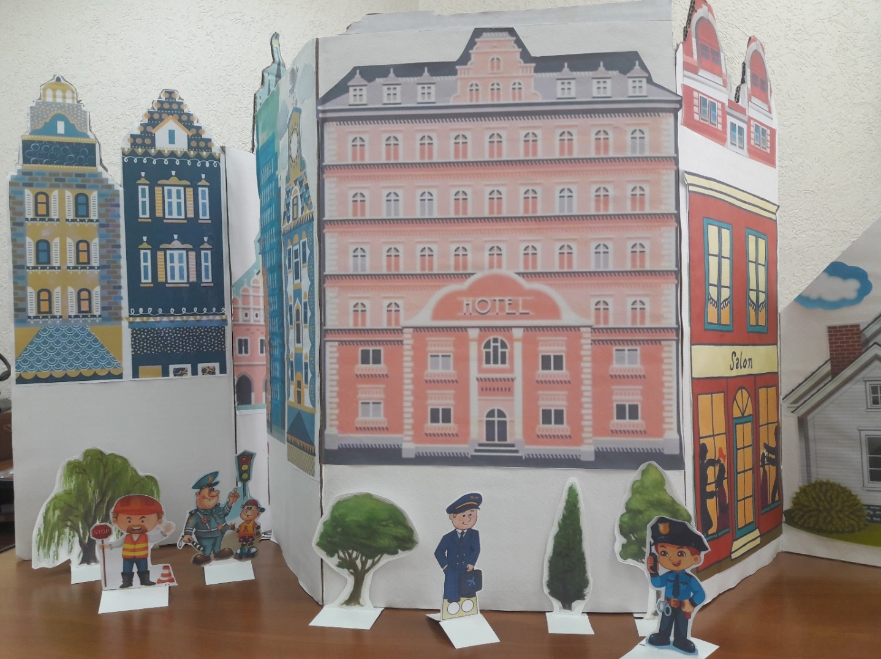
Жилые дома, гостиница, парикмахерская, цирк

Slide 5
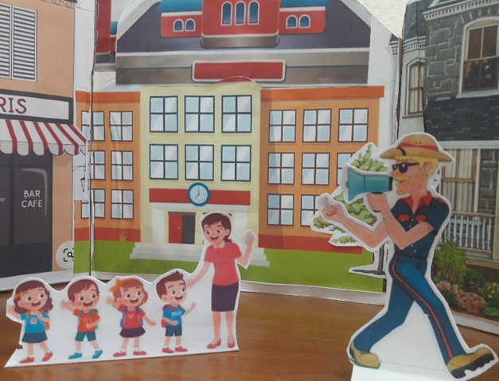
Экскурсовод и экскурсанты

Slide 6
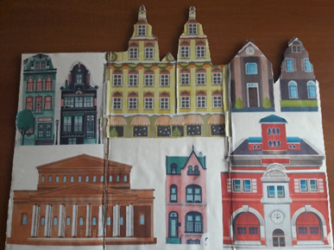
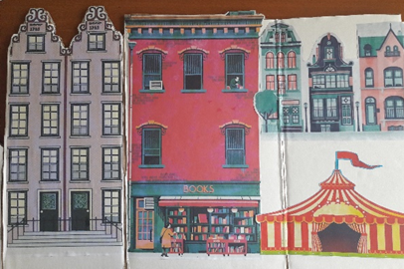
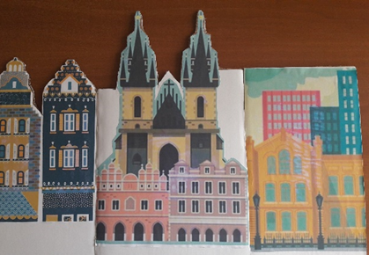
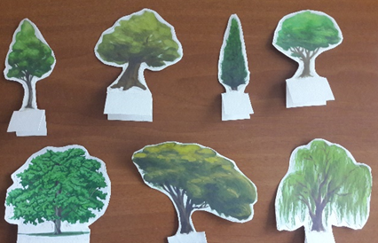
Макеты домов и деревьев в «Городе Мастеров»

Slide 7
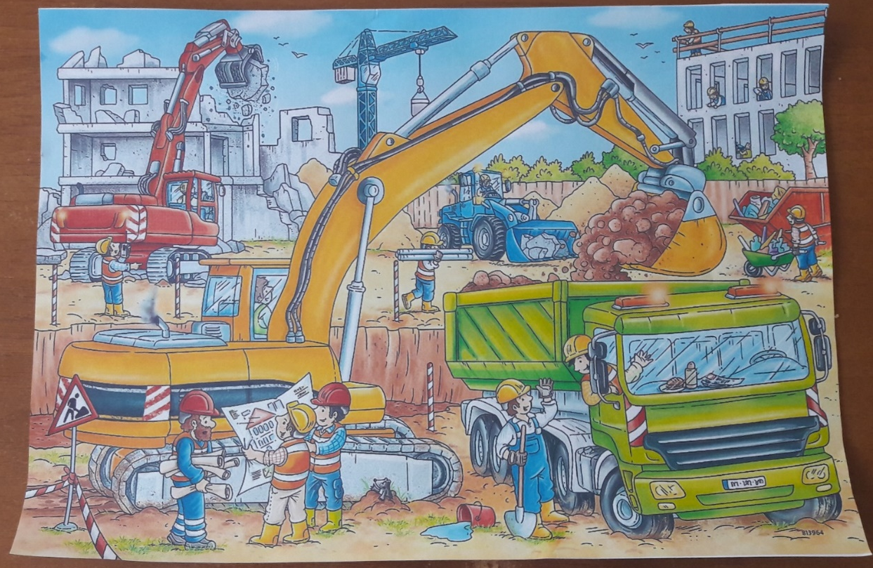
Профессии строителей
Монтажник, каменщик, сварщик, водопроводчик

Slide 8
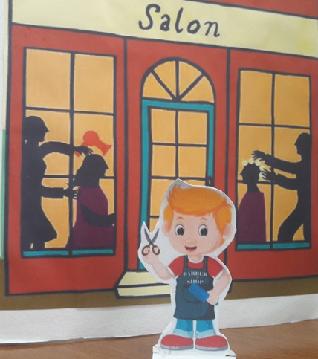
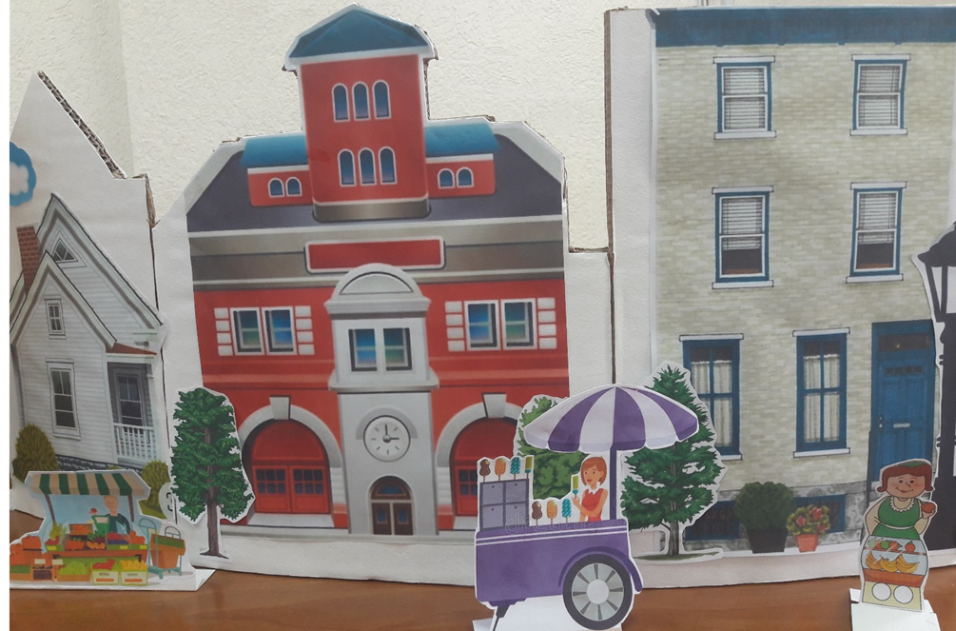
Жители «Улицы Нужных профессий»
Продавец, парикмахер, официант, повар

Slide 9
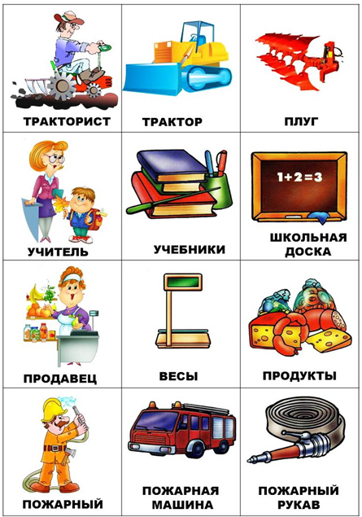
Игры «Кому что принадлежит?»

Slide 10
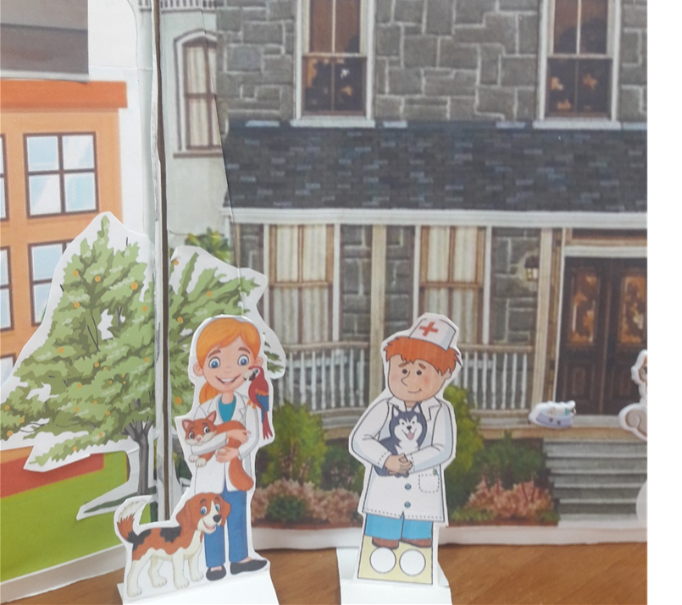
Жители «Улицы Здоровья»
врач скорой помощи, ветеринарный врач, медицинские сестры

Slide 11
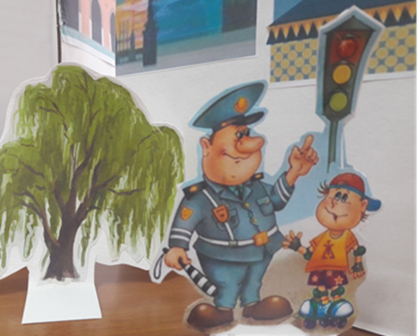
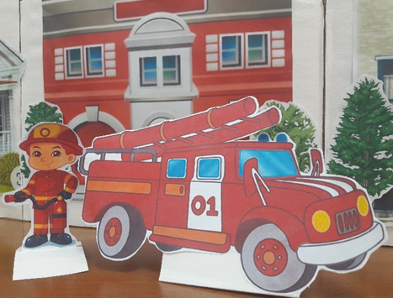
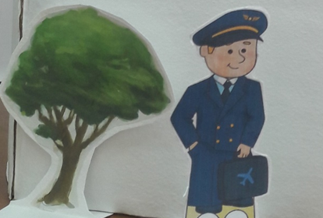
Жители «Улицы Мужества»
Регулировщик, полицейский, пожарный, летчик

Slide 12
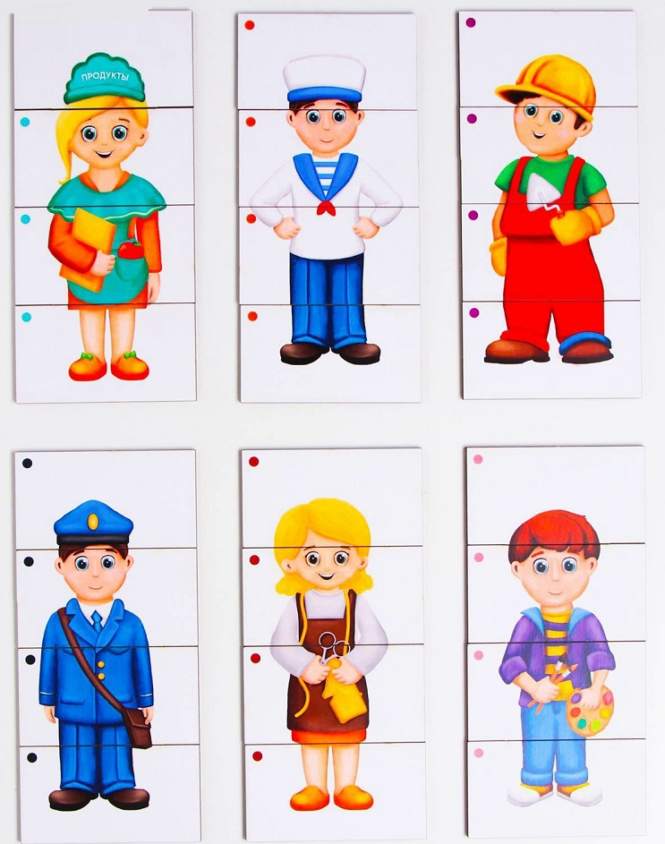
Игра «Собери разрезные картинки «Мужественные профессии»
Игра развивает воображение, мелкую моторику рук, координацию, обогащает словарный запас, способствует развитию целостного восприятия и развивает любознательность.

Slide 13
Жители «Проспекта Знаний»
Учитель, библиотекарь, воспитатель

Slide 14
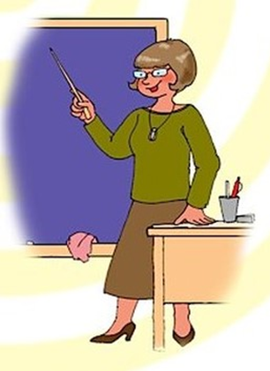
Загадки

Slide 15
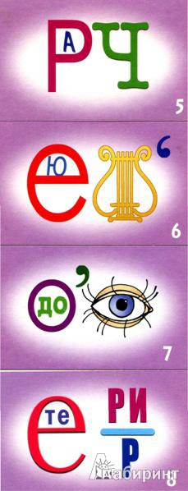
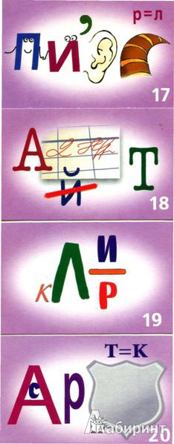
Ребусы «Отгадай профессии»

Slide 16
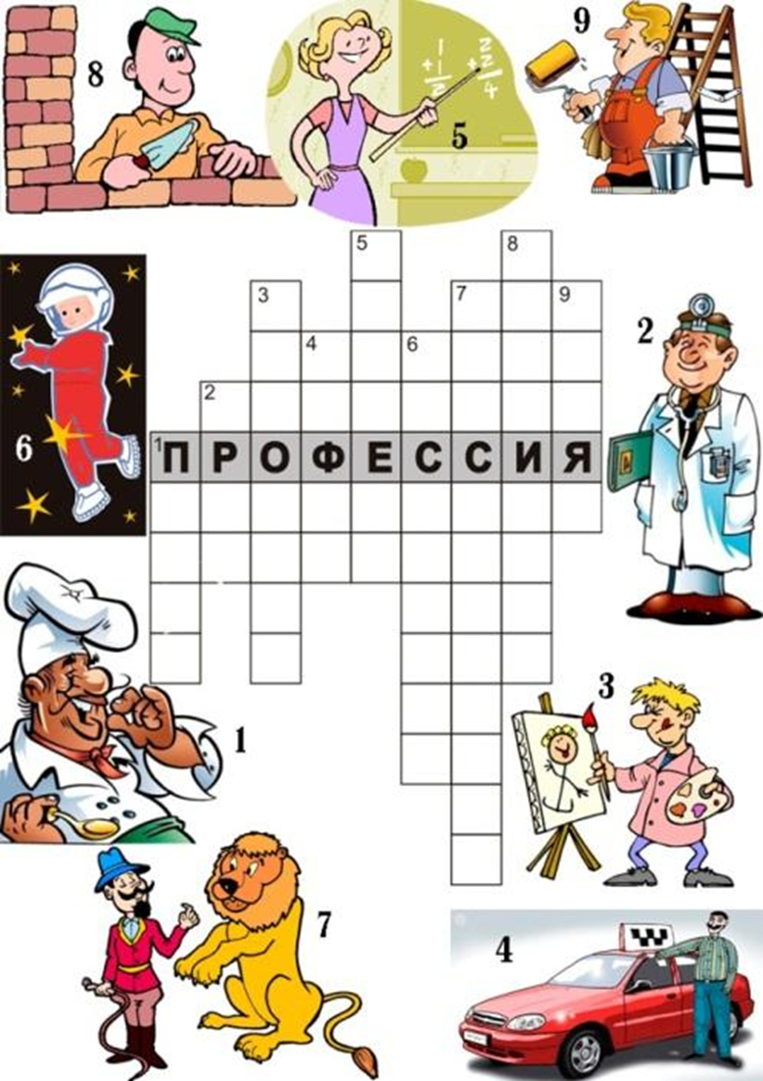
Кроссворд «Профессия»
Профессий много в мире есть,
Их невозможно перечесть.
Сегодня многие важны
И актуальны, и нужны.
И ты скорее подрастай -
Профессией овладевай.
Старайся в деле первым быть
И людям пользу приносить!

